Slide 1
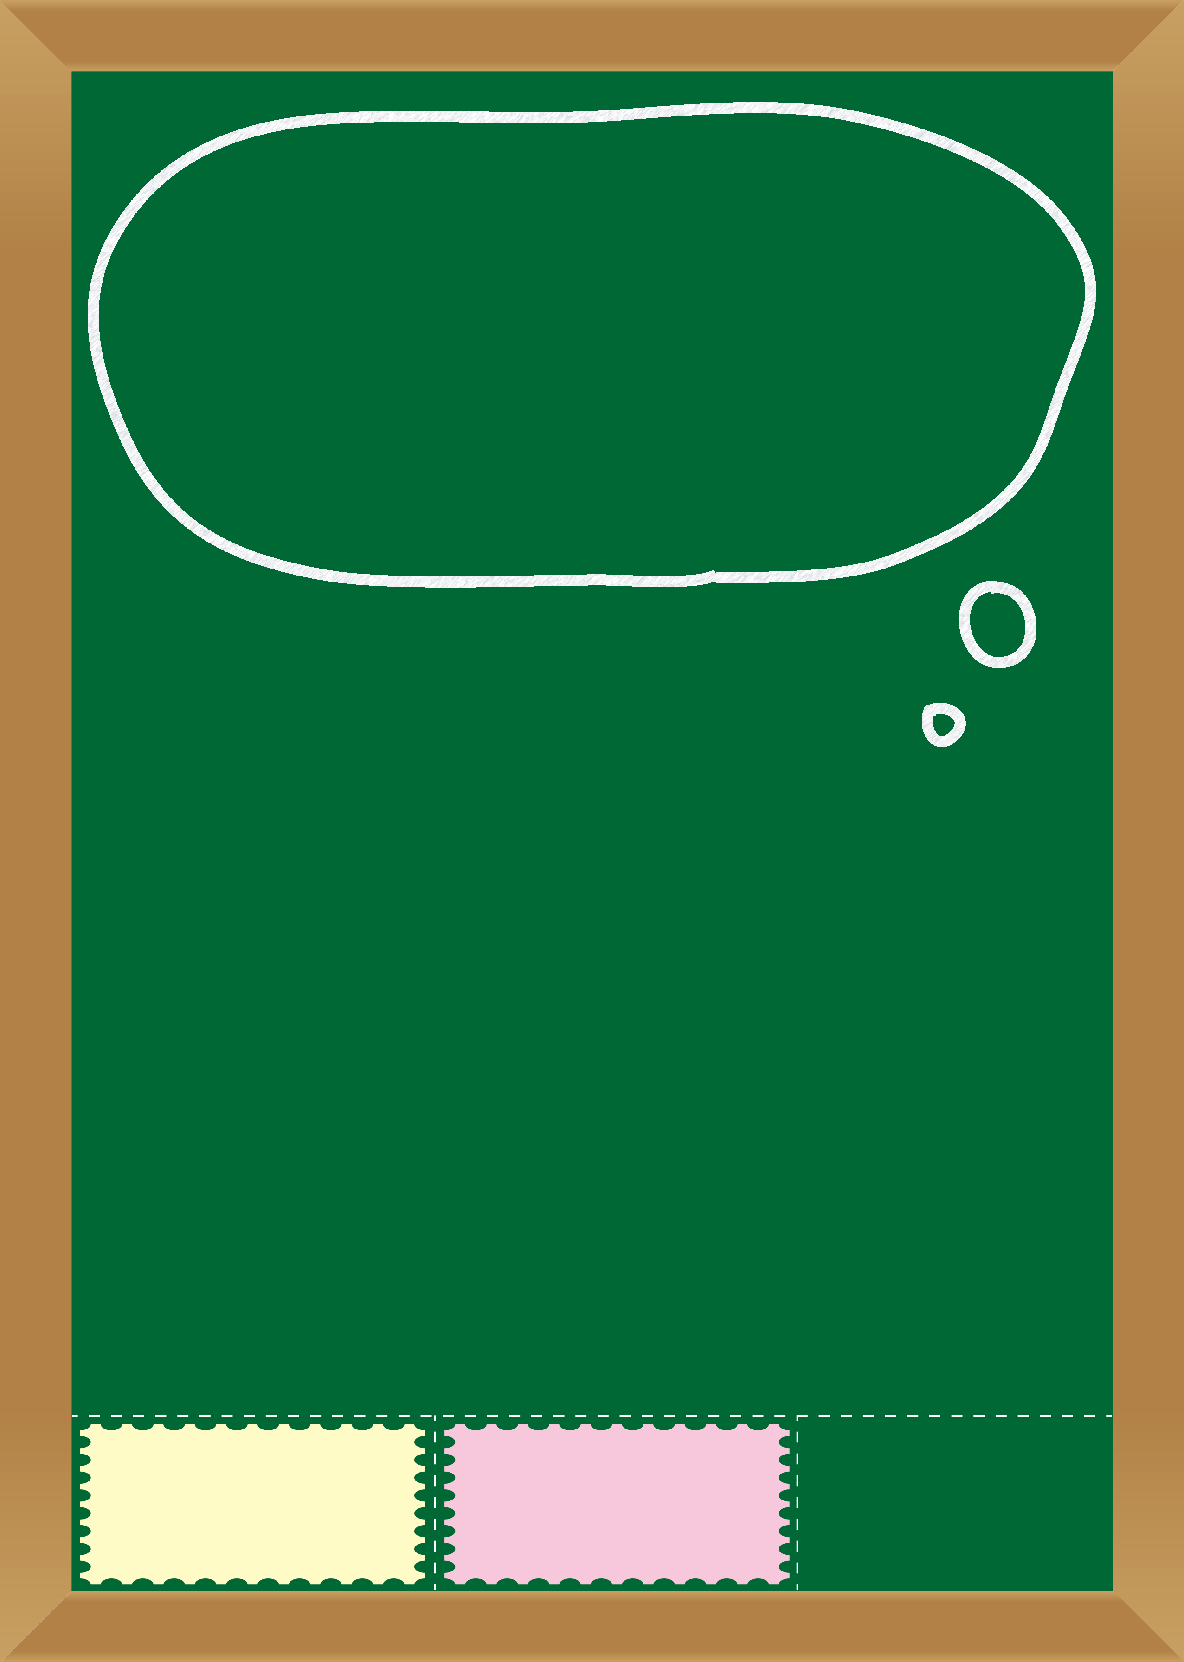
OPEN!
カマタマ
カフェ
参加費無料
認知症の方や、そのご家族の介護の息抜きに、、、。
認知症にご興味のある方、どなたでも大歓迎です。
毎月 第２月曜日（祝日の場合第３月曜日）
４／１２ 室内レクリエーション
５／１０ ブロック折り紙
６／１４ 熱中症予防
７／１２ 大人の塗り絵
８／１６ 健口体操
９／１３ 8020お口のケア
１０／１１ 懐かしい歌を歌おう
１１／ ８ 指を使って脳トレ
１２／１３ クリスマス会
１／１７ 椅子に座って脳トレ
２／１４ 福笑い作成
３／１４ 健康指導
詰田川
ﾛｰｿﾝ
↓国際ﾎﾃﾙ
旧11号
ﾏﾙﾖｼ
中原ビル
内容が変更になる場合があります。
開催時間
１３：００～
１５：００
開催場所：高松市
木太町6区3234-8
中原ビル２階
連絡先
カマタマーレ
スポーツクラブ
070-5512-7625

